Slide 1
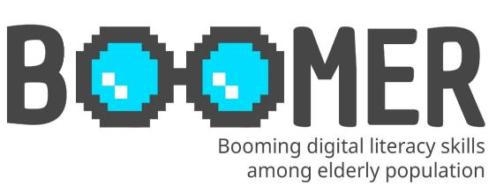
www.digital-boomer.eu
Navigare nel mondo della disinformazione
Sviluppato da: Università di Dubrovnik

Slide 2
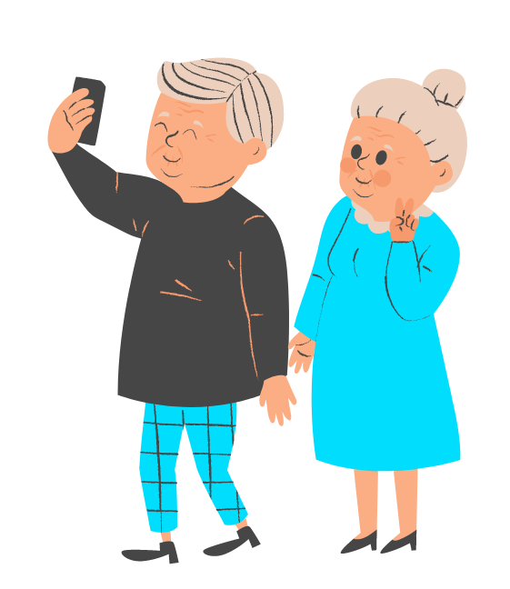
Indice
Definizione di disinformazione e del suo impatto sulla società
Forme comuni di disinformazione
Comprendere le motivazioni alla base della disinformazione
Il ruolo dei social media nella diffusione della disinformazione
Il ruolo delle organizzazioni di fact-checking
1
Capire la disinformazione
2
Riconoscere la disinformazione e i contenuti legittimi
Red flags di disinformazione
Strumenti di verifica dei fatti
Identificare la disinformazione
3
Comportamento online responsabile
Riconoscere i bias cognitivi
Costruire la resilienza alla disinformazione
Comportamento online responsabile

Slide 3
Obiettivi
Al termine del modulo sarai in grado di:
comprendere la disinformazione, compresa la sua definizione, le forme comuni e il suo impatto sugli individui e sulla società.
sviluppare e migliorare le proprie capacità di pensiero critico che permetteranno di valutare le informazioni in modo critico e di applicare queste capacità per identificare e valutare la potenziale disinformazione.
applicare le tecniche di base del fact-checking per verificare le informazioni prima di condividerle e comprendere il comportamento responsabile in rete.

Slide 4
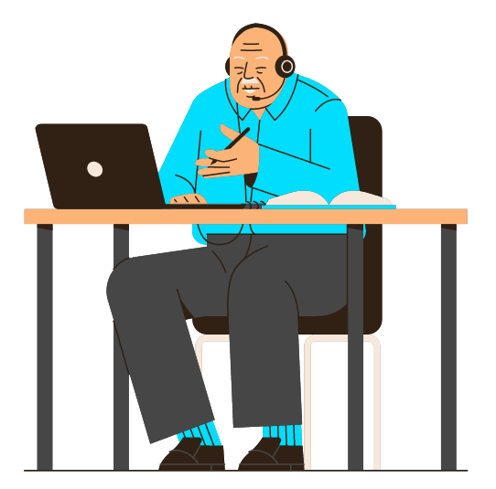
1.Capire la disinformazione

Slide 5
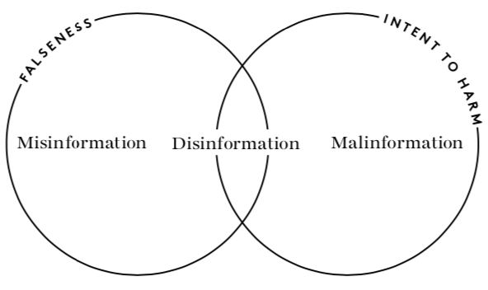
1.Capire la disinformazione
Disinformazione, misinformazione e malinformazione
La disinformazione è un'informazione falsa o fuorviante diffusa intenzionalmente con lo scopo di ingannare o manipolare gli altri.
La misinformazione si riferisce a informazioni false o imprecise che vengono diffuse senza l'intento deliberato di ingannare. Può essere dovuta a varie ragioni, come un'incomprensione, un'interpretazione errata o una mancanza di conoscenza da parte della persona che condivide le informazioni.
La malinformazione è un'informazione vera che viene condivisa con l'intento esplicito di causare danni, danneggiare la reputazione o violare la privacy. Comporta la divulgazione deliberata di informazioni private o riservate senza consenso, la fuga di documenti sensibili o la condivisione di informazioni personali per danneggiare la reputazione di qualcuno.
Fonte: https://firstdraftnews.org/long-form-article/understanding-information-disorder/

Slide 6
Tipo | Intento | Veridicità delle informazioni | Scopo
Disinformazione | Inganno intenzionale | Falso o fuorviante | Ingannare, manipolare, plasmare l'opinione pubblica
Misinformazione | Diffusione non intenzionale | Falso o impreciso | Mancanza di conoscenza, incomprensione
Malinformazione | Danno intenzionale | Vero | Causare danni, danneggiare la reputazione, invadere la privacy

Slide 7
1.2. Tipi di disinformazione
UNHCR (2022):
Contenuto inventato: Contenuto completamente falso;
Contenuto manipolato: Informazioni o immagini autentiche che sono state distorte, ad esempio un titolo sensazionale o un ‘’click bait’’ populista;
Contenuto impostore: Impersonificazione di fonti autentiche, ad esempio utilizzando il marchio di un'agenzia affermata;
Contenuto fuorviante: Informazioni fuorvianti, ad esempio commenti presentati come fatti;
Contenuto falso: Contenuti fattualmente accurati combinati con informazioni contestuali false, ad esempio quando il titolo di un articolo non rispecchia il contenuto;
Satira e parodia: Storie umoristiche ma false spacciate per vere. Non c'è l'intenzione di nuocere, ma i lettori possono essere ingannati;
Falsi collegamenti: Quando titoli, immagini o didascalie non supportano il contenuto;
Contenuto sponsorizzato: Pubblicità o pubbliche relazioni mascherate da contenuti editoriali;
Propaganda: Contenuto utilizzato per gestire atteggiamenti, valori e conoscenze;
Errore: Un errore commesso da nuove agenzie affermate nella loro attività di reporting.

Slide 8
1.2.1. Tipi di disinformazione
Contenuto inventato
La notizia dell'appoggio di Papa Francesco a Donald Trump in vista delle elezioni presidenziali statunitensi del 2016 è stata inventata: un'informazione falsa creata e diffusa intenzionalmente per ingannare.
Fonte: https://firstdraftnews.org/long-form-article/understanding-information-disorder/

Slide 9
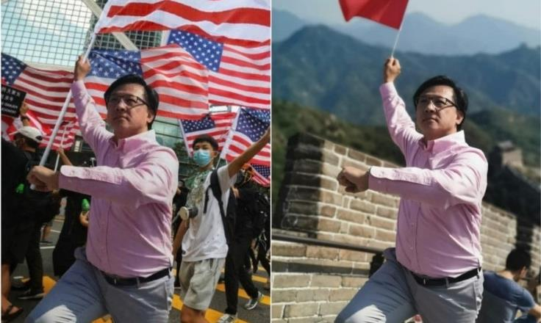
1.2.2. Tipi di disinformazione
Contenuto manipolato
Una foto falsificata, condivisa in modo fuorviante sui social media, ritrae il politico filo-Pechino Junius Ho mentre sventola la bandiera americana durante una marcia a favore della democrazia a Hong Kong.
Fonte: https://factcheck.afp.com/image-has-been-doctored-photo-hong-kong-politician-junius-ho-waving-chinese-flag-beijing

Slide 10
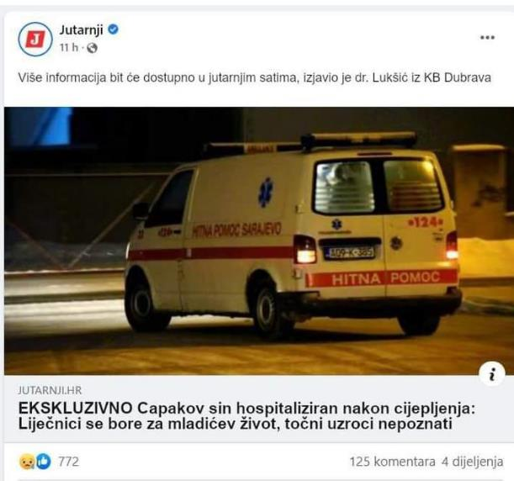
1.2.3. Tipi di disinformazione
Contenuto impostore
Il principale quotidiano croato Jutarnji list avrebbe pubblicato una disinformazione secondo cui il figlio del direttore dell'HZJZ Krunoslav Capak sarebbe stato ricoverato in ospedale dopo essere stato vaccinato. Il titolo originale è stato modificato per creare una narrazione fuorviante e attribuito a una fonte affidabile.
Fonte: https://www.jutarnji.hr/vijesti/hrvatska/mrezama-se-siri-lazna-vijest-ne-capakov-sin-nije-zavrsio-u-bolnici-i-jutarnji-to-nikad-nije-objavio-15121369

Slide 11
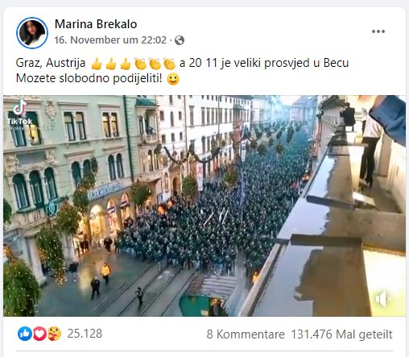
1.2.4. Tipi di disinformazione
Contenuto falso
La foto mostra 6.000 tifosi del Borussia Moenchengladbach che giocano contro il Wolfsberg alla Merkur Arena di Graz, in Austria, ed è stata pubblicata su Facebook come presunta protesta contro le misure del Covid 19 a Graz, in Austria.
Fonte: https://www.24sata.hr/news/navijacku-povorku-iz-graza-je-objavila-kao-korona-prosvjed-milas-zasto-sto-imate-od-toga-797784

Slide 12
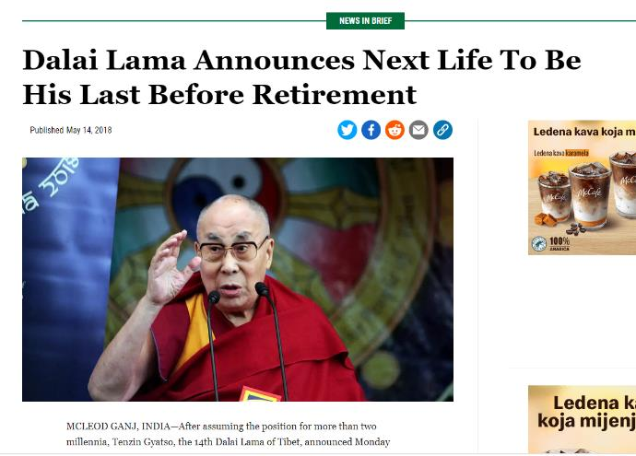
1.2.5. Tipi di disinformazione
Satira e parodia
La rivista satirica The Onion ha pubblicato una battuta secondo cui il Dalai Lama avrebbe intenzione di ritirarsi dopo un'altra vita. Molti lettori hanno ritenuto che questa fosse un'informazione corretta.
Fonte: https://www.theonion.com/dalai-lama-announces-next-life-to-be-his-last-before-re-1826007993

Slide 13
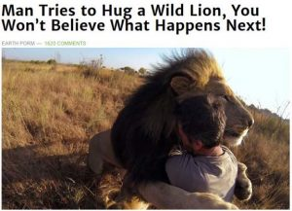
1.3.6. Tipi di disinformazione
Falsi collegamenti
Il titolo è stato enfatizzato in modo eccessivo o fuorviante per invogliare una persona a cliccare su un link. Una volta cliccato il link, l'utente viene reindirizzato a un altro sito web che contiene numerosi annunci pubblicitari e talvolta contenuti dannosi.
Fonte: https://ethicalmediatraining.eu/training/activities/media-disinformation/

Slide 14
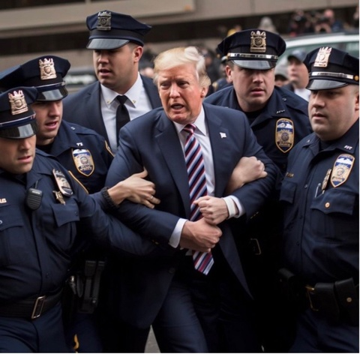
1.3. Cheapfakes & deepfakes
I Cheapfakes si riferiscono a media manipolati o modificati che sono relativamente semplici e a basso costo da creare. In genere si tratta di modifiche di base a immagini o video, come l'aggiunta o la rimozione di elementi, l'alterazione del contesto o l'applicazione di filtri di base.
I deepfake si riferiscono a media manipolati altamente realistici e sofisticati, creati utilizzando algoritmi di deep learning e tecniche di intelligenza artificiale (AI).
Deepfake created with Ai

Slide 15
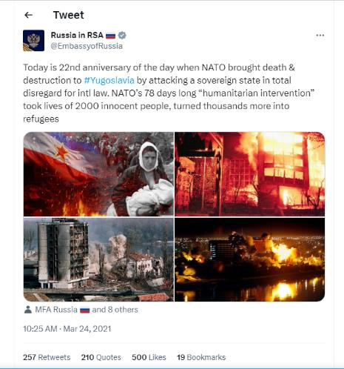
1.3.1. Esempio di cheapfakes
Source: https://en.ejo.ch/ethics-quality/the-cheapfake-photo-trend-fuelling-dangerous-propaganda
Una foto della Reuters del 1999 che mostra una donna albanese che tenta di entrare nella Macedonia del Nord è stata successivamente alterata. L'immagine alterata, che è stata diffusa come propaganda, ritrae falsamente la donna come una serba vittima di un attacco dinamitardo ( NATO ), come pubblicato dall'Ambasciata russa su Twitter.

Slide 16
1.4. Teorie del complotto
Teoria del complotto | Descrizione
9/11 Inside Job | Affermazioni secondo cui gli attentati dell'11 settembre negli Stati Uniti sono stati orchestrati dal governo per promuovere programmi politici o giustificare azioni militari.
La bufala dello sbarco sulla Luna | Suggerisce che gli sbarchi sulla Luna dell'Apollo sono stati falsificati dalla NASA come parte di una più ampia cospirazione per ingannare il pubblico.
Controllo degli Illuminati | Sostiene che una società segreta chiamata Illuminati controlla gli eventi mondiali, i governi e le principali istituzioni per manipolare gli affari globali.
Scie chimiche | Crede che le scie degli aerei siano in realtà agenti chimici o biologici spruzzati dal governo per scopi non rivelati.
Arma biologica COVID-19 | Propone che la pandemia COVID-19 sia stata deliberatamente ingegnerizzata o rilasciata come arma biologica, piuttosto che avere origine naturale..
Le teorie del complotto sono spiegazioni o convinzioni che propongono un complotto segreto, spesso nefasto, da parte di un gruppo di individui o organizzazioni per manipolare gli eventi o controllare determinati risultati. Queste teorie implicano tipicamente accuse di agende nascoste, insabbiamenti e collusioni tra entità potenti. Le teorie del complotto spesso non hanno prove credibili e si basano su speculazioni, interpretazioni errate o falsificazioni dei fatti. Possono riguardare una vasta gamma di argomenti, dalla politica e dal governo alla salute, alla scienza e alla cultura popolare. Le teorie del complotto possono avere un impatto sociale e psicologico significativo, influenzando l'opinione pubblica, promuovendo la sfiducia e talvolta portando ad azioni dannose.

Slide 17
1.5. Fake news & pseudo media
Per fake news si intendono informazioni deliberatamente inventate o fuorvianti presentate come notizie legittime. Possono includere storie false, immagini o video manipolati e titoli fuorvianti diffusi attraverso vari canali, tra cui social media, siti web e media tradizionali. Le fake news spesso mirano a ingannare o manipolare i lettori, a provocare reazioni emotive o a promuovere programmi specifici. È importante valutare criticamente le fonti e verificare le informazioni per evitare di cadere nelle fake news e promuovere la diffusione di informazioni accurate e affidabili.
Gli pseudomedia sono punti vendita o piattaforme mediatiche che si impegnano in pratiche ingannevoli o fuorvianti, presentandosi come fonti legittime di notizie o informazioni pur non avendo integrità giornalistica o non rispettando gli standard etici. Gli pseudo media possono diffondere intenzionalmente informazioni false o tendenziose, manipolare i fatti o fare del sensazionalismo per attirare l'attenzione o promuovere determinate narrazioni.

Slide 18
1.6. I motivi della disinformazione
Manipolazione politica: La disinformazione può essere utilizzata per manipolare l'opinione pubblica, influenzare le elezioni o plasmare la narrativa politica a favore di un particolare candidato, partito o ideologia. Il suo scopo è seminare discordia, minare la fiducia nei processi democratici o promuovere interessi geopolitici.
Propaganda e ideologia: La disinformazione può essere impiegata per promuovere una specifica ideologia, portare avanti programmi di propaganda o sostenere movimenti estremisti o separatisti. Il suo scopo è plasmare le percezioni, reclutare sostenitori o demonizzare i gruppi avversari.
Guadagno economico: La disinformazione può essere motivata da incentivi finanziari. Individui o gruppi possono diffondere informazioni false per indirizzare il traffico verso i loro siti web, aumentare gli introiti pubblicitari o promuovere prodotti o servizi basati su affermazioni ingannevoli.
Divisione sociale e polarizzazione: La disinformazione può sfruttare le linee di frattura della società, esacerbare le tensioni esistenti e approfondire le divisioni sociali. Amplificando questioni controverse o divisive, mira a promuovere la sfiducia, creare animosità e minare la coesione sociale.
Reputazione personale o organizzativa: La disinformazione può essere usata per infangare la reputazione di individui, organizzazioni o istituzioni. L'obiettivo è danneggiare la credibilità, minare la fiducia o risolvere rivalità personali o professionali.
Influenza sponsorizzata dallo Stato: Le campagne di disinformazione possono essere orchestrate da Stati nazionali per raggiungere obiettivi strategici. Possono includere la diffusione di false narrazioni per destabilizzare le nazioni rivali, manipolare la percezione globale o promuovere obiettivi di politica estera.

Slide 19
1.6.1. La storia di Veles
Guadagno economico
Alcuni adolescenti di Veles, in Macedonia, hanno usato la disinformazione per creare siti web di notizie false, con l'obiettivo di generare entrate pubblicitarie. Hanno prodotto storie sensazionalistiche a favore di Donald Trump, che hanno ottenuto una notevole diffusione sui social media. Sebbene l'impatto sulle elezioni statunitensi del 2016 sia discusso, ha evidenziato la vulnerabilità degli ecosistemi di informazione online alla manipolazione.
Fonte: https://money.cnn.com/interactive/media/the-macedonia-story/

Slide 20
1.7. Impatto sulla società
I modi principali in cui la disinformazione può influenzare la società:
Impatto | Descrizione
Minare la fiducia | Istruisce la fiducia nelle istituzioni, nei media e nelle figure pubbliche, rendendo più difficile discernere tra informazioni accurate e false.
Polarizzazione e divisione | Sfrutta le divisioni, favorisce l'animosità e contribuisce alla polarizzazione sociale e ai disordini.
Manipolazione dell'opinione pubblica | Modella le narrazioni, distorce le percezioni del pubblico e influenza le elezioni e le decisioni politiche.
Salute e sicurezza pubblica | Mette in pericolo la salute pubblica diffondendo false informazioni su trattamenti medici, vaccini ed emergenze sanitarie.
Impatto economico | Danneggia le imprese e i mercati attraverso false informazioni che influenzano la reputazione, i prezzi delle azioni e il comportamento dei consumatori.
Conseguenze personali e sociali | Danneggia la reputazione individuale, diffonde false accuse e contribuisce al disagio psicologico e all'erosione della coesione sociale.
Dislocazione errata delle risorse | Spreca risorse per smentire affermazioni false, indagare su fonti di notizie false e attuare misure per contrastare la disinformazione.
Minacce alla democrazia | Mina i processi democratici manipolando le informazioni e potenzialmente influenzando i risultati elettorali.

Slide 21
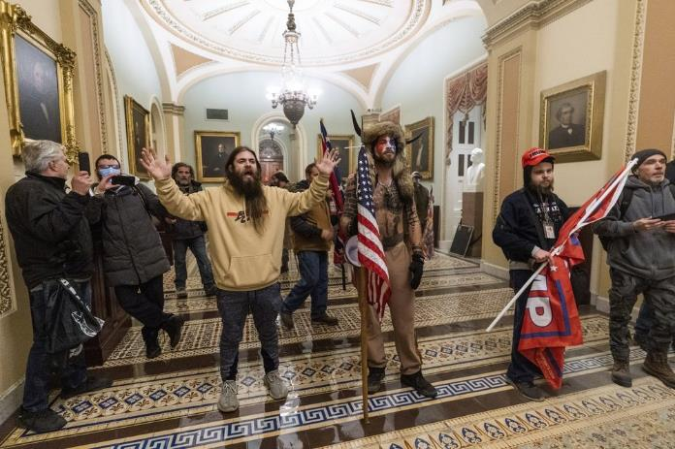
1.7.1. Esempio di assedio a Capitol Hill
I fan di Trump hanno alimentato l'occupazione del Campidoglio
La disinformazione ha avuto un ruolo significativo nell'assedio di Capitol Hill del 6 gennaio 2021. False dichiarazioni elettorali, teorie cospirative e attribuzioni errate ad Antifa e BLM hanno alimentato la convinzione che le elezioni fossero state rubate, radicalizzando gli individui. Le opinioni estremiste sono state amplificate, portando all'organizzazione e al coordinamento dell'attacco. La diffusione di false narrazioni ha minimizzato l'intento violento. L'incidente ha sottolineato le pericolose conseguenze della disinformazione, evidenziando la sua capacità di istigare danni reali e di minare i processi democratici.
Fonte: https://apnews.com/article/us-capitol-trump-supporters-1806ea8dc15a2c04f2a68acd6b55cace

Slide 22
Paese | Facebook* | Instagram*
Austria | Oltre 660.000 | Oltre 46.000
Belgio | Oltre 990.000 | Oltre 66.000
Bulgaria | Oltre 510.000 | Oltre 18.000
Croazia | Oltre 410.000 | Oltre 21.000
Cipro | Oltre 189.000 | Oltre 21.000
Repubblica ceca | Oltre 600.000 | Oltre 30.000
Danimarca | Oltre 410.000 | Oltre 33.000
Estonia | Oltre 77.000 | Oltre 9.900
Finlandia | Oltre 180.000 | Oltre 30.000
Francia | Oltre 4.000.000 | Oltre 150.000
Germania | Oltre 3.700.000 | Oltre 210.000
Grecia | Oltre 860.000 | Oltre 42.000
Ungheria | Oltre 450.000 | Oltre 21.000
Irlanda | Oltre 580.000 | Oltre 80.000
Italia | Oltre 4.000.000 | Oltre 170.000
Lettonia | Oltre 180.000 | Oltre 10.000
Lituania | Oltre 210.000 | Oltre 11.000
Lussemburgo | Oltre 97.000 | Oltre 12.000
Malta | Oltre 81.000 | Oltre 9.200
Olanda | Oltre 1.000.000 | Oltre 104.000
Polonia | Oltre 1.700.000 | Oltre 52.000
Portogallo | Oltre 1.600.000 | Oltre 240.000
Romania | Oltre 1.100.000 | Oltre 34.000
Slovacchia | Oltre 360.000 | Oltre 17.000
Slovenia | Oltre 220.000 | Oltre 12.000
Spagnia | Oltre 3.500.000 | Oltre 200.000
Svezia | Oltre 620.000 | Oltre 69.000
Totale EU | Oltre 28.000.000 | Oltre 1.700.000
1.8. The role of social media
Dal 1° ottobre al 31 dicembre 2022, il numero di post diversi su Facebook che hanno ricevuto l'etichetta di disinformazione dopo essere stati valutati per la loro falsità da organizzazioni di fact-checking.
I social media svolgono un ruolo significativo nella condivisione della disinformazione. La loro facilità d'uso e l'ampia portata ne fanno un terreno fertile per la rapida diffusione di informazioni false o fuorvianti. Le piattaforme dei social media amplificano e diffondono la disinformazione attraverso contenuti generati dagli utenti, account falsi e bias algoritmici. La natura virale della condivisione sui social media può amplificare rapidamente la disinformazione, portando all'erosione della fiducia, alla polarizzazione delle opinioni e a potenziali conseguenze nel mondo reale.
Fonte: https://disinfocode.eu

Slide 23
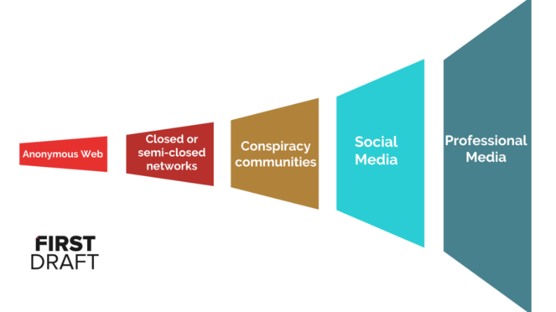
1.8.1. La tromba dell'amplificazione
Il diagramma illustra il percorso che la disinformazione spesso compie, partendo da piattaforme web anonime, passando per gruppi chiusi, comunità di complottisti e raggiungendo infine reti sociali aperte e media professionali. Gli agenti della disinformazione mirano ad amplificare il loro messaggio e, purtroppo, spesso ci riescono quando le false informazioni vengono inserite negli articoli di cronaca.
Fonte: https://firstdraftnews.org/articles/5-lessons-for-reporting-in-an-age-of-disinformation/

Slide 24
1.9. Le organizzazioni di fact-checking
Le organizzazioni di fact-checking sono entità indipendenti che si dedicano a valutare l'accuratezza e la veridicità delle affermazioni fatte nel discorso pubblico, in particolare nei media e nelle piattaforme online. Impiegano giornalisti, ricercatori ed esperti in materia per indagare sulle affermazioni, analizzare le prove e fornire valutazioni obiettive. Per determinare la validità delle affermazioni, i fact-checkers utilizzano vari metodi, come la ricerca di informazioni affidabili, la conduzione di interviste e l'analisi dei dati. Alcune note organizzazioni di fact-checking sono PolitiFact, Snopes, FactCheck.org, AFP Fact Check, Full Fact e Fact Checker del Washington Post. Queste organizzazioni svolgono un ruolo fondamentale nella promozione della verità e nella lotta alla diffusione della disinformazione.
L'elenco delle organizzazioni di fact-checking https://en.wikipedia.org/wiki/List_of_fact-checking_websites

Slide 25
1.9.1. Rete internazionale di verifica dei fatti
L'International Fact-Checking Network (IFCN) è un'organizzazione globale fondamentale che promuove l'accuratezza e la responsabilità nel giornalismo. Stabilisce gli standard per le organizzazioni di fact-checking, offre formazione e risorse e facilita la condivisione delle migliori pratiche. L'IFCN certifica inoltre i fact-checkers attraverso il processo trasparente del Codice dei principi IFCN.
Parallelamente, l'European Fact-Checking Standards Network Project, un'iniziativa dell'UE, riunisce organizzazioni indipendenti di fact-checking per definire standard di indipendenza, trasparenza e qualità giornalistica nella lotta alla disinformazione. Questi sforzi congiunti migliorano la qualità dell'informazione e promuovono la fiducia del pubblico nei media.

Slide 26
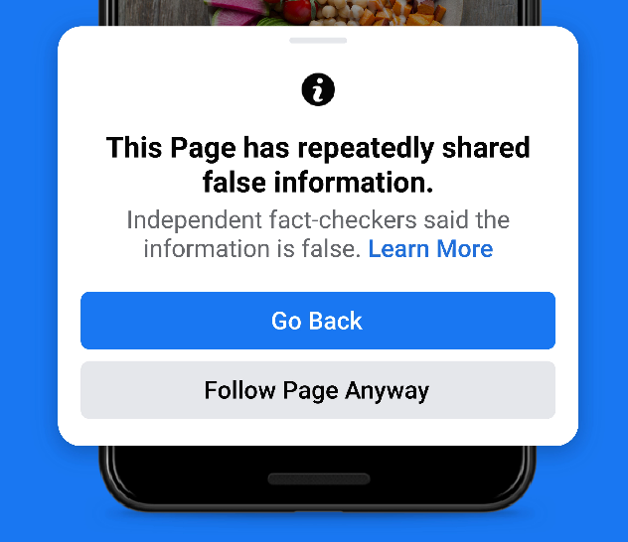
1.9.2. Meta (Facebook) e i fact-checker
Meta collabora con verificatori indipendenti certificati dell'International Fact-Checking Network per combattere la disinformazione. Essi lavorano in modo indipendente per esaminare e valutare la potenziale disinformazione sulle piattaforme di Meta. Più di 90 organizzazioni in 60 lingue partecipano e agiscono contro le bufale virali e le false affermazioni. Meta e i fact checker collaborano in tre modi: Identificare la potenziale disinformazione, esaminare e valutare l'accuratezza dei contenuti e agire. Quando un contenuto è ritenuto falso, la sua distribuzione viene significativamente limitata, vengono affisse etichette di avvertimento e i cittadini vengono informati. Il triplice approccio di Meta consiste nel rimuovere, ridurre e informare sui contenuti problematici. I partner del Fact-checking aderiscono al Codice dei principi dell'IFCN.

Slide 27
2. Identificare la disinformazione

Slide 28
2.1. Come riconoscere la disinformazione?
Riconoscere la disinformazione può essere una sfida, poiché spesso appare realistica e viene diffusa su larga scala. Per analizzare e identificare la disinformazione, seguire i seguenti passi:
Verificare la credibilità della fonte e controllare gli URL.
Guardare al di là del titolo e osservare gli errori grammaticali e le incongruenze.
Distingure tra satira e contenuti reali.
Controllare i riferimenti presenti nella storia e la loro credibilità.
Essere consapevoli dei propri bias personali e guardare ai fatti con obiettività.
Fonte: https://yali.state.gov/how-to-spot-disinformation/

Slide 29
2.1.1. URL strani
URL strani | Esempio di sito web
abcnews.com.co | Sito di notizie false che si presenta come ABC News
cnn-trending.com | Sito di notizie false che imita la CNN
nytimes.com.co | Sito di notizie false che imita il New York Times
bbc-news.co.uk | Sito di notizie false simile a BBC News
washingtonpost.com.co | Sito di notizie false che finge di essere il Washington Post
huffingtonpost.com.co | Sito di notizie false mascherato da The Huffington Post
fox-news24.com | Sito di notizie false che imita Fox News
nbcnews.com.co | Sito di notizie false che imita NBC News
usatoday.com.co | Sito di notizie false che si spaccia per USA Today
time-news.net | Sito di notizie false simile a Time Magazine

Slide 30
2.1.2. Come faccio a sapere se una fonte è credibile?
Cercare contenuti scritti da autori autorevoli o da editori affidabili, come esperti riconosciuti nel settore o media affermati come il NY Times o il Wall Street Journal.
Verificare la presenza di citazioni corrette o di riferimenti a fonti affidabili utilizzate nei contenuti, per garantire la trasparenza e la possibilità di verificare le informazioni fornite.
Cercare informazioni aggiornate sull'argomento, in quanto riflettono la comprensione e la conoscenza più attuale della materia.
Assicurarsi che il contenuto presenti un'analisi imparziale dell'argomento, in cui l'autore esplora molteplici prospettive e considera vari punti di vista piuttosto che favorire una particolare posizione.
Fonte: https://hbl.gcc.libguides.com/research/credible

Slide 31
2.2. Red flags della disinformazione
Red flags della misinformazione | Descrizione
Mancanza di fonti credibili | Le affermazioni prive di fonti credibili dovrebbero destare sospetti e indicare una potenziale disinformazione.
Contenuto emotivo | La disinformazione spesso evoca forti emozioni per manipolare i lettori. Essere cauti quando ci si imbattete in post carichi di emozioni.
Contenuti incrociati | I disinformatori diffondono informazioni false condividendole su più piattaforme sociali. Fare attenzione ai contenuti condivisi su più piattaforme.
Disinformazione nei meme | I meme, pur essendo divertenti, possono anche essere una fonte di disinformazione. Essere prudenti e verificare i fatti prima di condividere i meme.

Slide 32
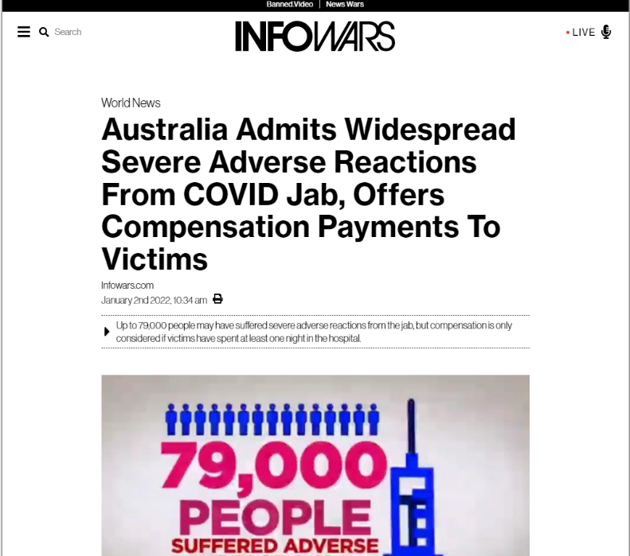
Controllare il nome del dominio – Inforwars
Controllare l'autore -N/a
Controllare la data - 2 gennaio 2022
Verificare le affermazioni e accedere alle fonti a cui l'articolo fa riferimento.
Leggi l’articolo
https://www.infowars.com/posts/australia-admits-widespread-severe-adverse-reactions-from-covid-jab-already-making-compensation-payments/
Guarda il video citato nell'articolo https://www.youtube.com/watch?v=BzUSjTsjcac
Analisi:
Il titolo usa ‘’gravemente negativo’’ ma il video di riferimento usa solo ‘’negativo’’.
Testo:
‘’7News Australia ha riferito venerdì che ben 79.000 persone hanno sofferto di gravi effetti collaterali a causa del vaccino COVID, e il governo è pronto a distribuire oltre 600.000 dollari di risarcimento per alcune vittime’’.
Relazione video di riferimento:
‘’Si stima che 79.000 persone abbiano subito reazioni avverse ai vaccini. Ora il governo offre un risarcimento. Per le richieste di risarcimento inferiori a 20.000 dollari è necessaria la prova del medico. Le richieste superiori a 20.000 dollari saranno valutate da un team di esperti legali. La cifra più alta è riservata solo ai casi più gravi’’.
Il termine ‘’avverso’’ si riferisce tipicamente a qualcosa di dannoso, sfavorevole o pregiudizievole, mentre ‘’grave’’ indica qualcosa di intenso, serio o estremo.
Verifica dei fatti https://seecheck.org/index.php/2022/01/19/no-79000-severe-reactions-to-covid-19-vaccines-have-been-reported-in-australia/
False

Slide 33
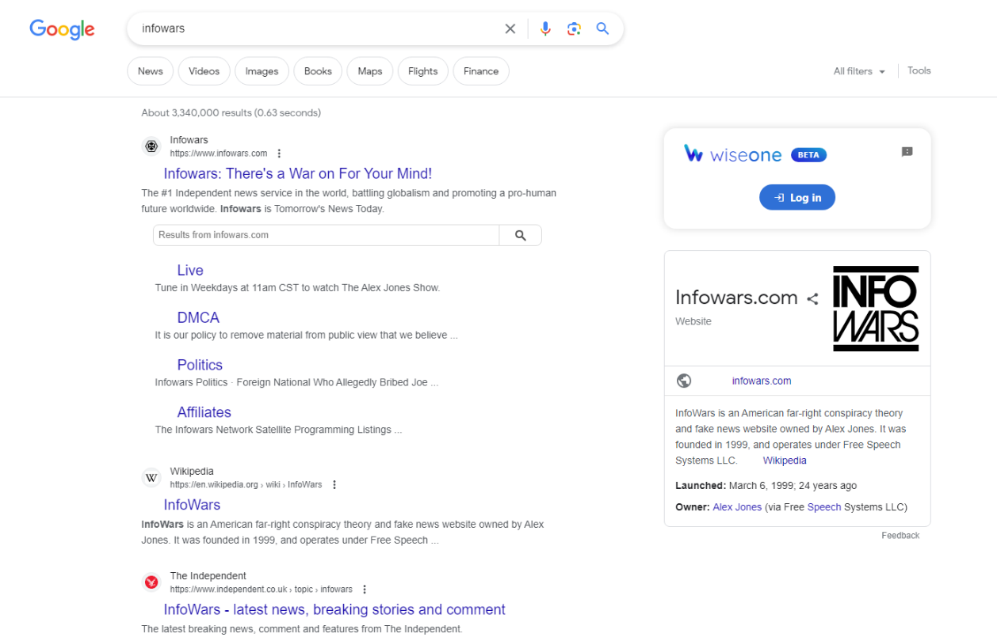

Slide 34
2.3. Strumenti di verifica dei fatti
I cittadini comuni hanno accesso a diversi strumenti di fact-checking che possono aiutarli a verificare le informazioni e a identificare la potenziale disinformazione. Uno strumento molto diffuso è ‘’FactCheck.org’’, che fornisce analisi imparziali di affermazioni politiche e articoli di cronaca. ‘’Snopes’’ è un'altra piattaforma molto conosciuta che verifica leggende metropolitane, dicerie e disinformazione. Per verificare i contenuti sui social media, strumenti come ‘’Google Reverse Image Search’’ possono aiutare a determinare l'autenticità delle immagini. Inoltre, estensioni del browser come ‘’NewsGuard’’ forniscono valutazioni di credibilità per i siti web che segnalano le fonti inaffidabili. I cittadini possono anche consultare le testate giornalistiche affidabili e utilizzare database di fact-checking come ‘’PolitiFact’’ "The Washington Post's ‘’Fact Checker’’’’ o "AP Fact Check" per ottenere informazioni accurate. Utilizzando questi strumenti, i cittadini possono partecipare attivamente alla lotta contro la disinformazione e promuovere discussioni informate.
L'elenco degli strumenti: https://www.rand.org/research/projects/truth-decay/fighting-disinformation/search.html

Slide 35
3. Comportamento online responsabile

Slide 36
3.1. Riconoscere i propri bias cognitivi
I bias cognitivi sono tendenze intrinseche del nostro pensiero che possono portare a errori di giudizio. È fondamentale che gli anziani siano consapevoli di questi bias quando navigano nel mondo online. Alcuni bias cognitivi comuni includono il bias di conferma (favorire le informazioni che confermano le convinzioni preesistenti), il bias di disponibilità (affidarsi alle informazioni immediatamente disponibili) e il bias di ancoraggio (essere influenzati dalle informazioni iniziali ricevute). Riconoscere questi pregiudizi può aiutare gli anziani ad avvicinarsi ai contenuti online con una mentalità critica e a evitare di essere facilmente influenzati da informazioni fuorvianti.
Riconoscere i segni di bias cognitivo
Prestare attenzione solo alle notizie che confermano la propria opinione
Dare la colpa a fattori esterni quando le cose non vanno per il verso giusto
Attribuire il successo di altre persone alla fortuna, mentre ci si prende il merito dei propri risultati
Presupporre che tutti gli altri condividano le vostre opinioni o convinzioni.
Imparare poco su un argomento e poi presumere di sapere tutto su di esso.

Slide 37
3.2. Costruire la resilienza alla disinformazione
Per navigare nel mondo online in modo responsabile, ci sono dei passi fondamentali da seguire. Innanzitutto, verificare le informazioni prima di crederci o condividerle. Cercare fonti affidabili e consultare organizzazioni di fact-checking affidabili, incrociando le informazioni per garantirne l'accuratezza. In secondo luogo, bisogna prestare attenzione ai fattori emotivi che la disinformazione spesso sfrutta. Tenere presente i contenuti che suscitano forti emozioni e fare un passo indietro per valutare la credibilità, considerando prospettive alternative prima di reagire o condividere. In terzo luogo, sviluppare un occhio critico quando si consumano i contenuti online, esaminando le fonti, verificando la presenza di prove a sostegno e mettendo in discussione le affermazioni che sembrano troppo belle per essere vere o che non hanno prove sufficienti. Infine, cercare punti di vista diversi per ottenere una comprensione a tutto tondo, impegnandosi con fonti di notizie affidabili, opinioni di esperti e punti di vista alternativi per evitare di cadere in camere d'eco e di essere influenzati da narrazioni unilaterali.

Slide 38
3.3. 6 passi per un comportamento online responsabile
Verificare prima di condividere: Prima di condividerle, verificare l'autenticità e la credibilità delle informazioni con fonti affidabili o organizzazioni di fact-checking.
Diversificare le fonti: Affidarsi a più fonti attendibili per le notizie e le informazioni per evitare bias e disinformazione. Seguire testate giornalistiche affidabili, siti web di fact-checking ed esperti in vari settori.
Interrogare e analizzare: Sviluppare una mentalità critica mettendo in discussione le informazioni che si incontrano. Valutare la fonte, esaminare le prove presentate e valutare eventuali bias o conflitti di interesse.
Utilizzare strumenti di fact-checking: Utilizzare gli strumenti di fact-checking e le risorse disponibili online per verificare l'accuratezza di affermazioni e dichiarazioni.
Essere consapevoli degli stimoli emotivi: La disinformazione spesso mira a suscitare forti emozioni. Essere consapevoli dei fattori emotivi scatenanti e prendersi un momento per riflettere prima di rispondere o condividere. Le reazioni emotive possono offuscare il giudizio e contribuire alla diffusione della disinformazione.
Segnalare la disinformazione: Se ci si imbatte in informazioni false o fuorvianti, segnalarle alla piattaforma o al sito di social media in cui sono state trovate.

Slide 39
Metti alla prova le tue conoscenze!
Rispondere alle seguenti domande:
Cosa si intende per informazioni false o fuorvianti diffuse intenzionalmente allo scopo di ingannare o manipolare gli altri?
Disinformazione
Misinformazione
Malinformazione
Come chiamiamo i media manipolati o modificati che sono relativamente facili e poco costosi da creare?
Deepfake
Cheapfake
Disfake
Perché è importante comportarsi in modo responsabile online?
Per combattere la disinformazione
Per proteggere la privacy
Per prendere decisioni migliori
In quale fase della ‘’tromba di amplificazione’’ gli agenti di disinformazione raggiungono il loro obiettivo?
Web anonimo
Social media
Media professionali
Chi esamina le informazioni per Meta?
Organizzazioni di fact-checking
Organizzazioni dei media
Agenzie governative

Slide 40
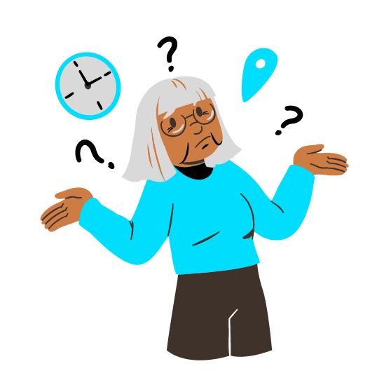
Riassumendo
Ben fatto! Ora ne sai di più su:
Disinformazione come informazione deliberatamente falsa finalizzata a ingannare o manipolare le persone, con effetti di vasta portata e dannosi per la società.
Le conseguenze della disinformazione possono causare confusione, minare la fiducia e ostacolare un processo decisionale informato, soprattutto per le persone di età superiore ai 60 anni.
L'importanza del fact-checking delle informazioni, il ruolo dei fattori emotivi, la valutazione critica dei contenuti e la ricerca di prospettive diverse per navigare nel mondo online in modo responsabile.

Slide 41
Bibliografia
Cherry, K. (2022). What Is Cognitive Bias? https://www.verywellmind.com/what-is-a-cognitive-bias-2794963#:~:text=Signs%20of%20Cognitive%20Bias&text=Only%20paying%20attention%20to%20news,shares%20your%20opinions%20or%20beliefs
OpenAI. (2023). ChatGPT [GPT-3.5]. https://chat.openai.com/
Poynter.(2023). Misinformation red flags. https://www.poynter.org/mediawise/is-this-legit-digital-media-literacy-101/misinformation-red-flags/
UNHCR. (2022). Factsheet 4: Types of Misinformation and Disinformation. https://www.unhcr.org/innovation/wp-content/uploads/2022/02/Factsheet-4.pdf
Wardle, C. (2018). 5 Lessons for Reporting in an Age of Disinformation. https://firstdraftnews.org/articles/5-lessons-for-reporting-in-an-age-of-disinformation
Wardle, C. (2020). Understanding Information disorder. https://firstdraftnews.org/long-form-article/understanding-information-disorder

Slide 42
www.digital-boomer.eu
Grazie!

